Slide 1
Rituels de langage
LES LETTRES

Slide 2
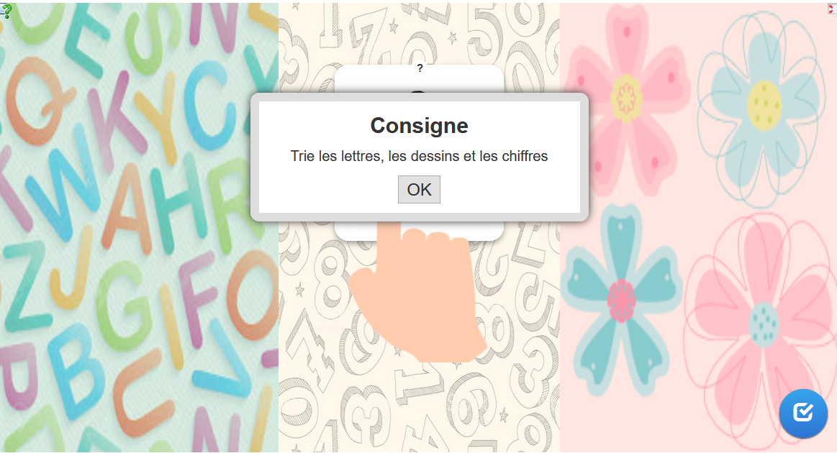
DISTINGUER LETTRES, CHIFFRES, DESSINS

Slide 3
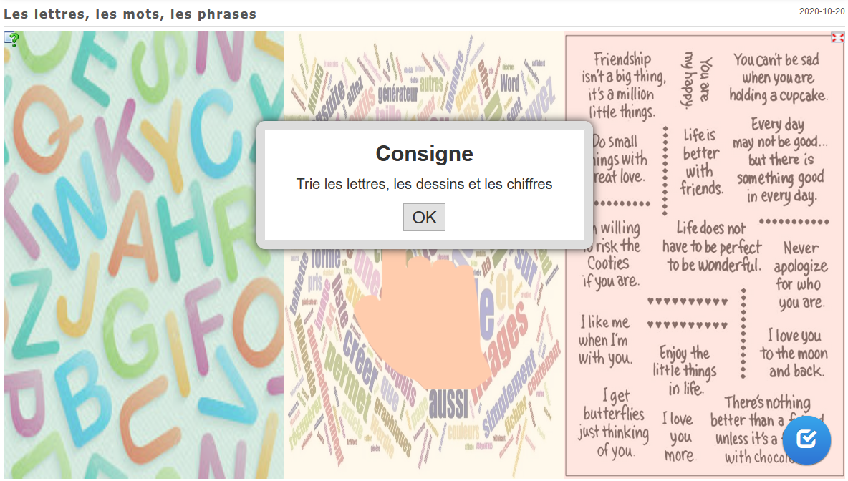
DISTINGUER LETTRES, MOTS, PHRASES

Slide 4
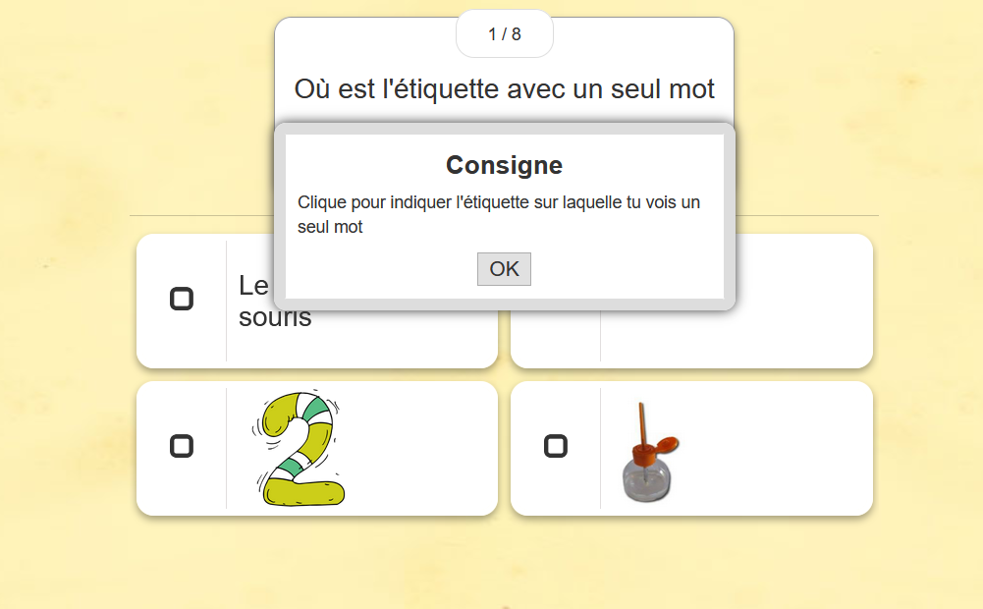
Reconnaître un mot

Slide 5
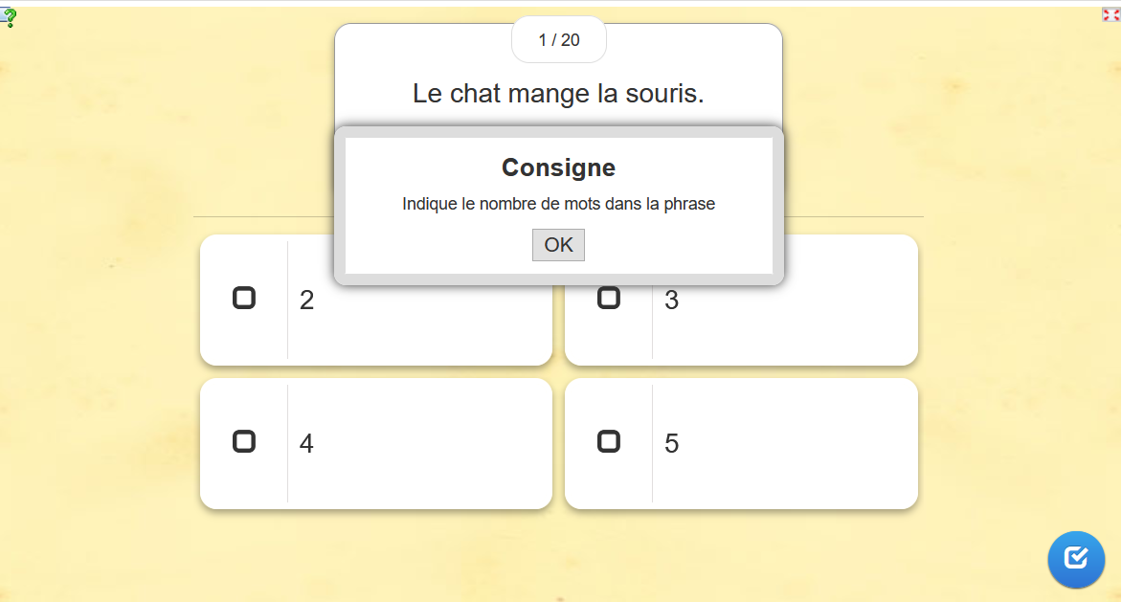
Indique le nombre de mots dans la phrase:
Le chat mange la souris.
5

Slide 6
CLIQUE SUR UNE CASE ET NOMME LA LETTRE QUI APPARAIT:
A | Z | E | R | T | Y | U
I | O | P | W | X | C | V
B | N | Q | S | D | F | G
 | J | K | L | M | H

Slide 7
CLIQUE SUR UNE CASE ET NOMME LA LETTRE QUI APPARAIT:
m | p | k | i | n | h | y
v | f | r | x | s | z | o
l | u | j | t | g | b | e
d | c | a | q | w | a | g

Slide 8
CLIQUE SUR UNE CASE ET NOMME LA LETTRE QUI APPARAIT:
w | q | a | z | s | x | c
d | e | r | f | v | b | g
t | y | h | n | u | j | i
 | o | l | p | m | k

